Slide 1
Investigacíon de Mercado para App Monitoreo Bienestar de Mascotas.
PetHub - Petapp -

Slide 2
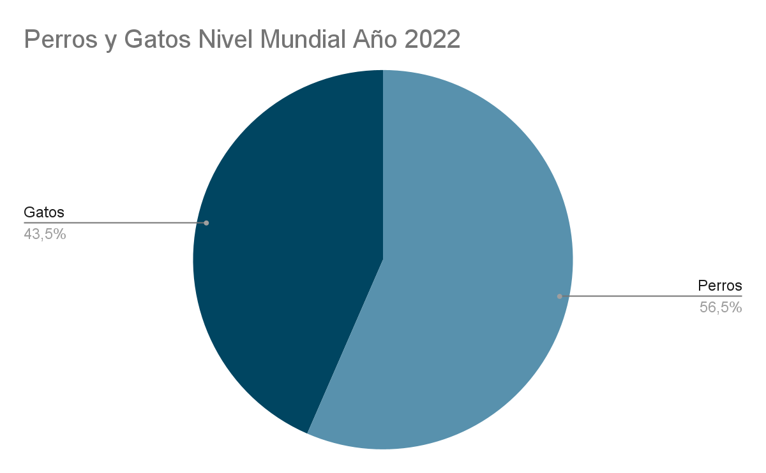
Número de Mascotas a Nivel Mundial
Al 2022 existen : - 489 millones de perros. - 376 millones de gatos.
Entre 2012 y 2022, la población mundial de perros creció un 18%, mientras que la de gatos aumentó un 20%.
Datos de la Asociación Americana de Productos para Mascotas (APPA).

Slide 3


1. Introducción
Elige un enfoque que llame la atención del público desde el principio: inesperado, emotivo o simple.
Inesperado: Destaca qué es lo nuevo, extraño o sorprendente.
Emotivo: Dales a las personas un motivo para que estén atentos.
Simple: Proporciona un mensaje sencillo y unificador para el tema que se tratará.

Slide 4
¿Cuántos idiomas necesitas saber para comunicarte con el resto del mundo?
Sugerencia
En este ejemplo, comenzaremos con algo inesperado.
Mientras el público intenta pensar un número, lo sorprenderemos con la siguiente diapositiva.

Slide 5
¡Solo uno! El tuyo.
(Con un poco de ayuda de tu smartphone)
Sugerencia
Recuerda. Si algo parece obvio, las personas lo ignorarán.
Destaca los aspectos inesperados de tu tema.

Slide 6

La aplicación de Traductor de Google puede repetir lo que dices hasta en NOVENTA IDIOMAS, como alemán, japonés, checo y zulú.
Sugerencia
No esperes hasta el final de la presentación para introducir la idea principal.
Revela tu producto o idea (en este caso, una aplicación de traducción) al principio.

Slide 7
2. Ejemplos
Al final de esta sección, tu público conocerá los siguientes conceptos:
Qué: ¿Cuál es el problema que resuelves con tu solución?
Quién: Muestra una persona específica que se beneficiaría con tu solución.

Slide 8
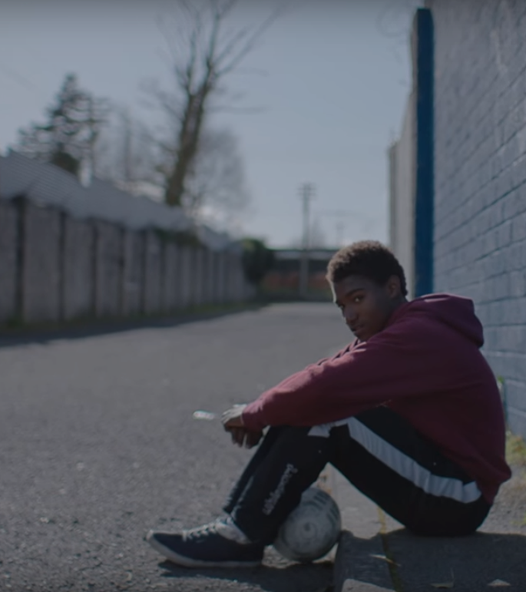
Conoce a Alberto.
Hace poco se mudó de España a un pequeño pueblo de Irlanda del Norte.
A Alberto le gustaba mucho el fútbol, pero temía no poder comunicarse con el entrenador o los compañeros de equipo.
Sugerencia
Preséntale el problema al público por medio de una historia (idealmente una persona).

Slide 9

Conoce a Marcos.
Hace poco abrió una tienda de cámaras cerca del Museo del Louvre en París.
Los clientes de su tienda, que generalmente son turistas, hablan muchos idiomas diferentes, lo que convierte una simple transacción en un enorme desafío.
Sugerencia
Si un ejemplo no es suficiente para que las personas comprendan la magnitud de tu idea, elige varios ejemplos.
La historia solo tiene fines ilustrativos

Slide 10
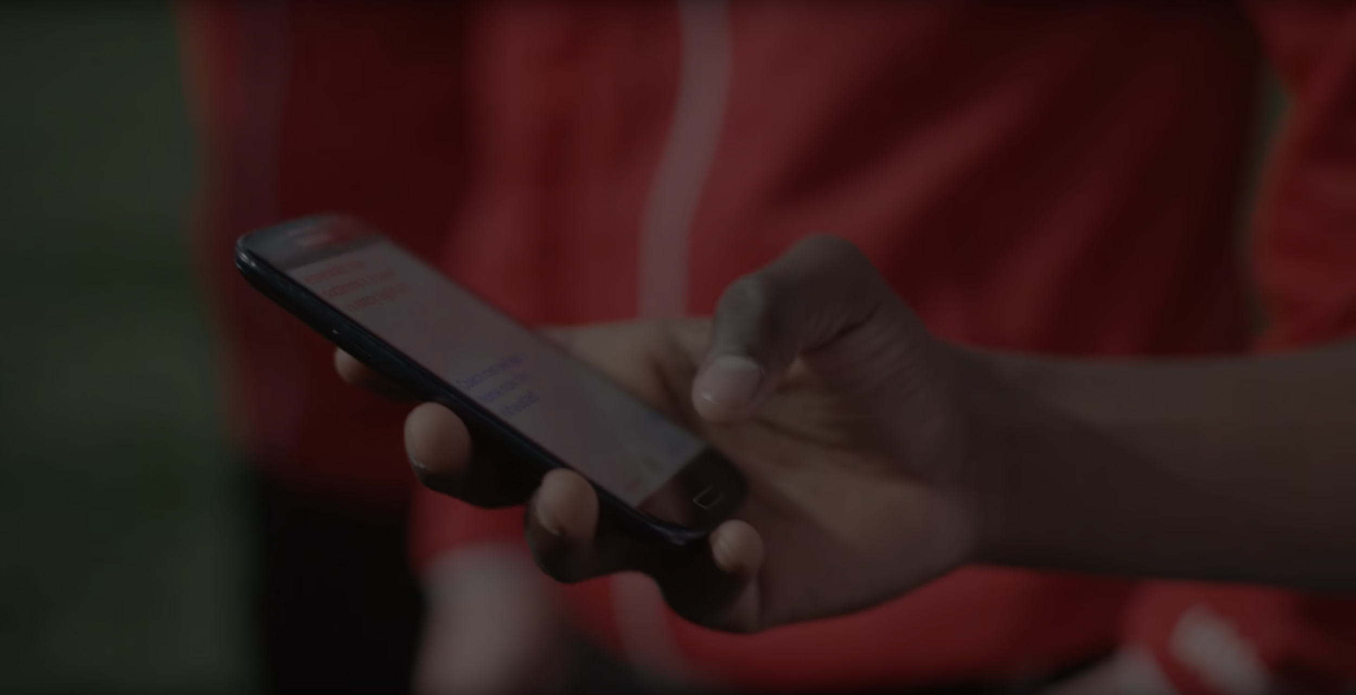
La barrera del idioma aisló a Alberto y perjudicó la empresa de Marcos.
Sugerencia
Lo ideal es mostrar cómo diferentes personas que se encuentran en situaciones muy distintas pueden verse beneficiadas con tu solución.

Slide 11

Entonces, Marcos descubrió el Traductor de Google
Ahora les pide a los clientes extranjeros que le hablen a la aplicación cuando tienen que describir los problemas que presentan sus cámaras.
Ha logrado ofrecer una experiencia práctica y personalizada para sus clientes, ya que puede comprender exactamente lo que necesitan.

Slide 12
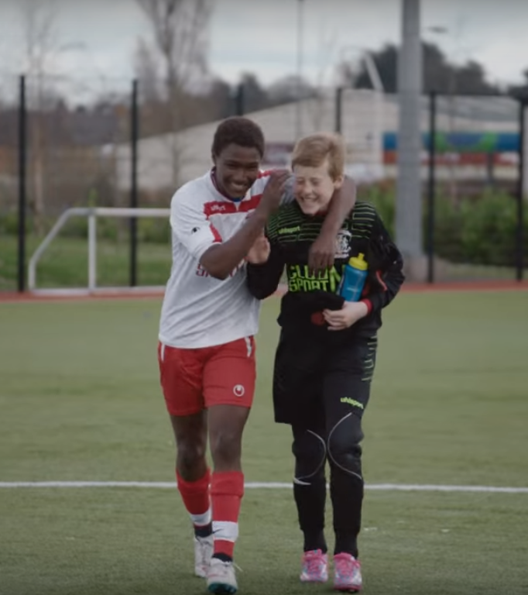
Un simple gesto
Los entrenadores Gary y Glen no sabían hablar español.
Por eso, usaron el Traductor de Google para invitar a Alberto a unirse al equipo… "¿Quieres jugar?"… "¿Puedes jugar de defensa por el lateral izquierdo?"
Sugerencia
Muestra cómo tu solución ayuda a la persona de la historia a alcanzar sus metas.

Slide 13

De extraño a estrella
Alberto marcó 30 goles en 21 partidos. Ahora lo llaman varios clubes profesionales de la Primera División. Además, se convirtió en uno de los favoritos del equipo.
Miremos un breve video sobre la historia de Alberto
Sugerencia
Las historias son más verosímiles si tienen detalles concretos, como las jugadas complejas que Alberto aprendió con Traductor y las estadísticas de rendimiento de sus 30 goles en 21 partidos.

Slide 14
3. Ejemplos
Las personas necesitan comprender qué tan frecuentes son tus ejemplos.
Elige 1 o 2 estadísticas, y haz que sean lo más concretas posible. Por lo general, el público no logra recordar las estadísticas. Sin embargo, puedes adoptar estas tácticas:
Relacionar: Proporciona datos en el contexto de una historia que ya contaste
Comparar: Pon las cifras grandes en un contexto familiar para que sean más claras

Slide 15
No es sorprendente que Marcos todo el tiempo use el Traductor de Google en su tienda.
En la UE, hay 23 idiomas oficialmente reconocidos.
Sugerencia
No permitas que los datos estén desconectados. Relaciona siempre los datos con una historia que ya hayas contado, como la tienda de Marcos en este caso.
Fuente: theguardian.com

Slide 16


Más de 50 millones de estadounidenses viajaron al extranjero en 2015
ESA CIFRA SUPERA LA POBLACIÓN DE
CALIFORNIA Y TEXAS JUNTOS
Sugerencia
Cuando una cifra sea demasiado grande o demasiado pequeña para asimilarla, compárala con algo familiar para que sea más clara.
Fuente: travel.trade.gov

Slide 17
4. Cierre
Desarrolla la confianza en tu producto o idea. Para ello, incluye al menos una de estas diapositivas:
Metas inmediatas: ¿Qué se logró y qué puede quedar por resolver?
Testimonios: ¿Quiénes respaldan tu idea (o no)?
¿Qué se debe hacer a continuación? ¿Cómo puede involucrarse el público o buscar más información?

Slide 18
Metas inmediatas
Octubre de 2014
Octubre de 2015
Agosto de 2015
Noviembre de 2015
Traducir páginas web con la extensión de Chrome
Traducir texto en una aplicación
2014 |  |  |  | 2015
Traducir conversaciones por medio de tu reloj Android
Tomar una foto con tu cámara para traducir al árabe algún texto escrito en inglés o alemán

Slide 19
Qué dicen las personas
Con esta aplicación, tengo la confianza necesaria para planificar un viaje a las zonas rurales de Vietnam
Nombre del autor, Ciudad
La traducción visual parece un acto de magia
Nombre del autor, Ciudad
Traductor me ha inspirado a aprender francés
Nombre del autor, Ciudad
Las citas solo tienen fines ilustrativos

Slide 20

¿Sabes hablar otro idioma? Únete a la comunidad para mejorar aún más el Traductor de Google.
Sugerencia
Inspira al público a que actúe con la información que acaba de recibir.
En función de tu idea, el público podrá descargar una aplicación, unirse a una organización o reali- zar alguna otra acción.

Slide 21

¡Buena suerte!
Esperamos que uses estas sugerencias para brindar un discurso excelente sobre tu producto o servicio.
Para obtener más sugerencias de presentación (gratuitas) sobre otros tipos de mensajes, visita heathbrothers.com/presentations (sitio en inglés)
Para obtener más información sobre cómo transmitir mejor tus ideas, consulta nuestro libro.

